Slide 1
“十七年小说”文本中的性别

Slide 2
文本中的性别
与现代女性写作相比，是“消隐”还是“显现”？
建国初年的女性写作如何处理“婚姻”、“家庭”、“爱情”、“革命”这些主题？
对这些主题的处理曾经是现代女性写作讨论女性性别认同的途径，建国初的女性写作如何处理这些思想资源？

Slide 3
相同的题材，不同的处理方法。
不再是女性获得自我认同的途径，而成为传达“新”思想，“新”观念的方法。
草明《新夫妇》（1947）新夫妇“带着新的认识，新的感觉和思想，飞向新的世界”
如何“新”？

Slide 4
什么是新的世界？
共产党里能干的女人才多呢，火磨的经理是女的，松花江商场的经理也是女的，工作队有女队长……
刘兰秀在三八节制定了生产计划，她要向王大娘、陈大嫂挑战呢！
——预示了当代女性写作的方向（文艺为政治服务，也符合新政权要求女性参加劳动的期许）

Slide 5
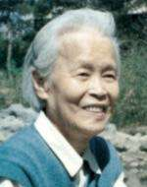
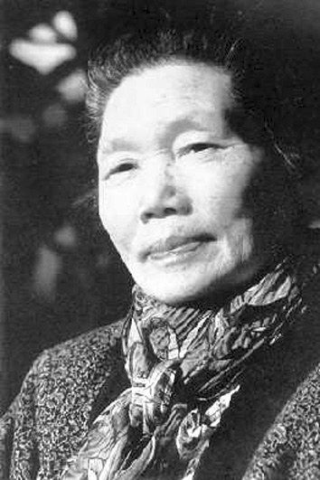
草明
茹志鹃

Slide 6
1.如何处理家庭
“家庭”是封建残余的藏身地，是亟待改造的场域。
家庭幸福只是女性参与社会主义建设收获的副产品。
贤妻良母只有积极参加了生产劳动，才能获得丈夫的肯定。

Slide 7
在以献身集体为荣的新时代，小家庭不再是爱和幸福的港湾，只有“社会”才能使女性获得解放，同时收获爱情和幸福。
《春暖时节》（贤妻良母）《姑奶奶》（贪图享乐）如何变成社会主义新人的故事

Slide 8
《迎春曲》《诞生》（草明）场景设计在除夕之夜，考验主人公能否彻底奉献。
夫妻双方都不认为妻子的责任和位置在于充当“贤妻良母”
走出家庭，和男性一样投身社会主义建设才是新女性价值所在。

Slide 9
2.如何处理爱情
“爱情”的追求呈现的是人的个性。
《青春之歌》爱情与革命
《红豆》放弃爱情追求革命
更为主流的爱情叙述是怎样的？

Slide 10
草明《爱情》两男一女的故事怎样处理？
男朋友上前线，另一位追求者默默奉献
将个人情感升华为对同事、战友、志愿军、祖国、毛主席的爱

Slide 11
3，如何实现个人价值
草明《姑娘的心事》平凡的工作岗位也能为社会主义事业做贡献
茹志鹃《如愿》在工作岗位上完成自己的心愿。
主人公们（无论男女）首先是社会主义国家的主人翁，首先对工作岗位负责、与国家和工作岗位相比，个人的家庭和情感是不足为道的。
但仅仅这样，是不够的！

Slide 12
4.社会主义“新人”的长成
对照梁生宝
走出家庭、参与社会生产还不够，还需要像梁生宝那样“大公无私”、“公而忘私”
茹志鹃《里程》自私自利→关心集体
《妯娌》关心集体→认捐救灾
《静静的产院》固执守旧 →主动学习新技术（不局限物质利益，而是上升到生活态度）

Slide 13
在“新人”的长成中，性别差异没有被回避，但也不会太重要。
现实语境以及文学表达主流价值观的诉求使作家和人物都不再将性别作为关注的焦点。
女作家并不因为是女性，而在选题、构思和人物塑造上突出其女性特质。女性人物也不会呈现出特别的女性气质。

Slide 14
草明、茹志鹃（《关大妈》《妯娌》）文本中的主人公如果置换成男性，故事依然成立。
性别不是五十年代文学叙事焦点
不自觉强调性别角色的文本则经过了不断的修改
《白毛女》《青春之歌》

Slide 15
为什么不能过于强调性别？
性别与身体/欲望，个性的联系
突出性别意味对个体的突出
强调个人被视为资产阶级趣味。

Slide 16
草明《原动力》《火车头》《乘风破浪》从命名上淡化了文本的性别色彩
茹志鹃《三走严庄》《澄河边上》与孙犁同类题材相比，并没有鲜明的性别色彩。

Slide 17
“性别”的另一种呈现方式
新中国、新社会、新人，但整个社会的基本结构仍然是依照天/地、阴/阳、男/女建立起来的二元对立的思维模式。
主从关系的另一种呈现：军/民、党/群、领袖/士兵
救/被救（军/民）；领导/追随（党/群）“常青指路”“林道静入党”

Slide 18
建国初年，执着于性别书写不符合新生国家对文艺的要求。所以战歌、颂歌遮蔽了性别困境。
但性别依然存在，只是以另一种意识形态的方式呈现着

Slide 19
课后阅读
张洁《沉重的翅膀》
戴厚英《人啊，人》
谌容《人到中年》
铁凝《哦，香雪》

